Slide 1
Система работы регионального методиста с тьюторами по построению и
сопровождению индивидуального образовательного маршрута педагогических
работников
Сафиуллина Ильнара Исрафиловна
Преподаватель ЦНППМ, канд.хим.наук

Slide 2
Индивидуальный образовательный маршрут – комплекс методик профессионального самосовершенствования педагога, разрабатываемый им самим индивидуально с учетом особенностей его профессиональной деятельности, личностных характеристик, решаемых задач и поставленных целей при непрерывном методическом содействии и сопровождении.

Slide 8
Реализация ИОМ
Научно-методическое сопровождение
Тьютора
КПК, проф.переподготовка
Составление ИОМ
Индивидуальное консультирование педагогов
Мониторинг выполнения ИОМ
Пролонгация ИОМ (продление срока действия)
стажировка
Семинары/вебинары
Мастер-классы
Научные форумы

Slide 10
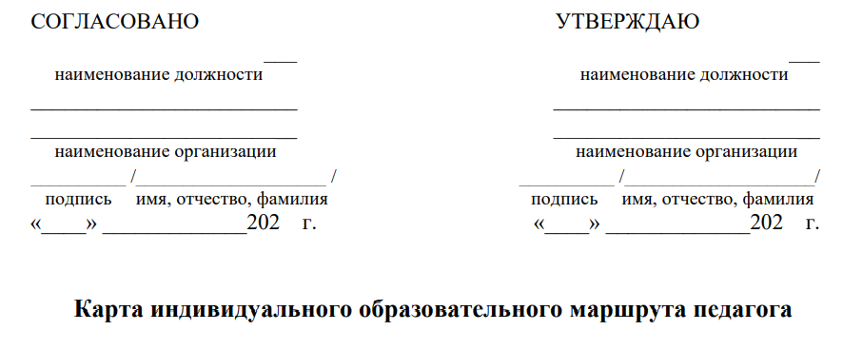

Slide 11
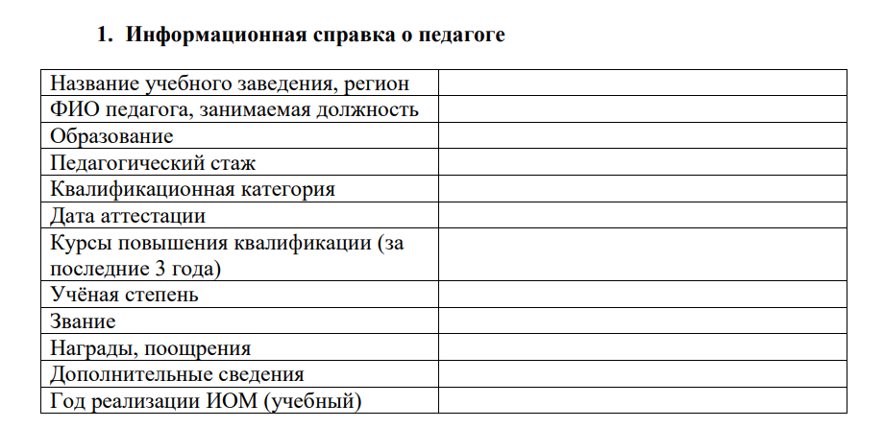

Slide 12
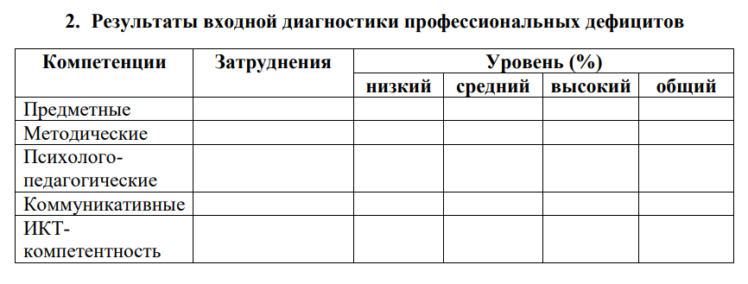

Slide 13
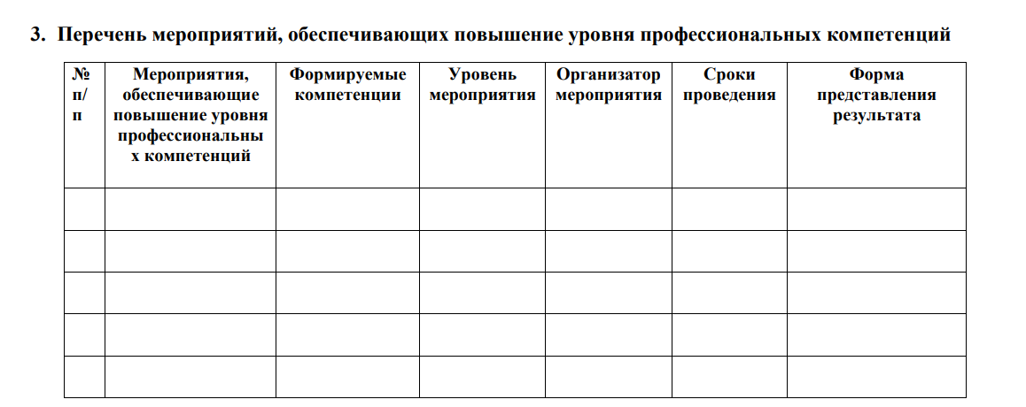

Slide 14
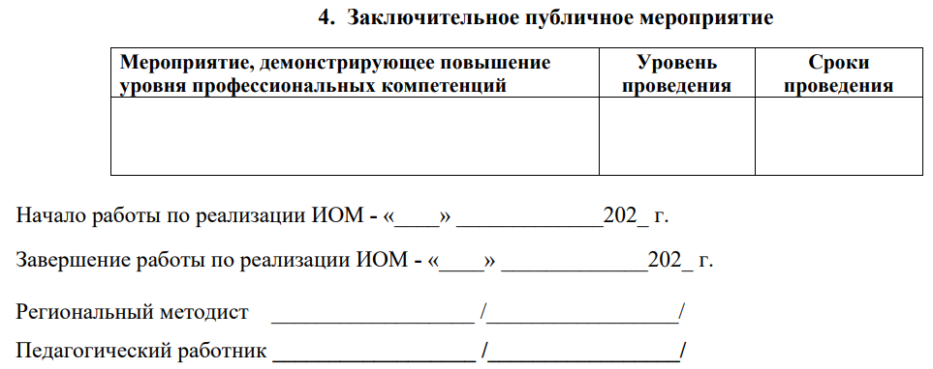

Slide 15
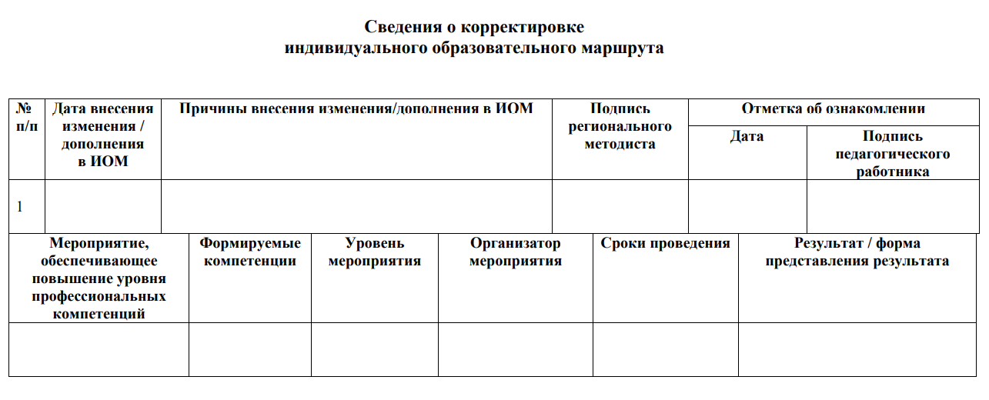

Slide 16
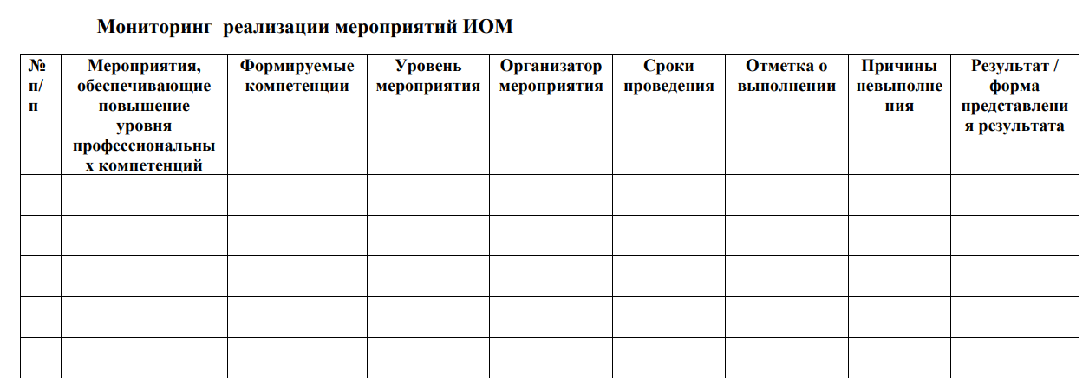

Slide 18
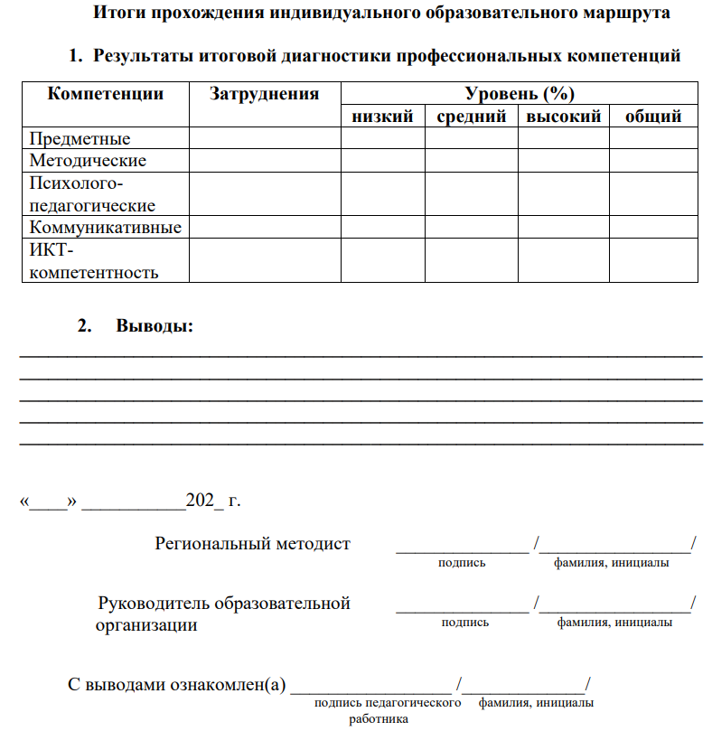

Slide 19
Конкурс педагогического мастерства и новаторства
«Мagistеr Posterum/ Учитель Будущего»
В Конкурсе могут принимать участие педагогические работники образовательных организаций, независимо от ведомственной принадлежности, типа и форм собственности по двадцати двум номинациям (Приложение 2).
Для участия требуется материалы Конкурса отправить на почту cnppm87@mail.ru и заполнить заявку по форме
https://docs.google.com/forms/d/e/1FAIpQLSetev-zoWo72KmE3t86Sb2bxB9c4hrGtU_7NFca-9YSxTnNBw/viewform
Материалы принимаются с 20 октября - 21 ноября 2022 г.,
подведение итогов – 12 декабря 2022г.

Slide 20
+7 917 791-96-53 – Ильнара Исрафиловна
почта cnppm87@mail.ru

Slide 21
выстраивает индивидуальные образовательные маршруты непрерывного
развития профессионального мастерства педагогических работников;
обобщает и распространяет информацию о передовых технологиях обучения
и воспитания, в том числе информационных, передовом отечественном и мировом
опыте в сфере образования;
разрабатывает необходимую документацию по проведению конкурсов,
выставок, олимпиад, слетов, соревнований и т.д., организует их проведение;
осуществляет методическое сопровождение инновационной деятельности
педагогических работников;
оказывает поддержку молодым педагогам, реализует программы
наставничества педагогических работников;
оказывает методическую помощь педагогам, чьи обучающиеся
демонстрируют низкие результаты обучения;

Slide 22
посещает и анализирует уроки и внеурочные занятия с обучающимися с
целью оказания методической и консультационной помощи педагогам;
вносит предложения по совершенствованию образовательной
деятельности в образовательной организации;
анализирует состояние учебно-методической работы в образовательных
организациях и разрабатывает предложения по повышению ее эффективности;
оказывает консультативную и практическую помощь в работе
методических и общественно-профессиональных объединений педагогических работников по соответствующим направлениям деятельности;
стимулирует участие педагогических работников в деятельности
профессиональных ассоциаций;
проводит стажировки педагогических работников и управленческих кадров;
обобщает и распространяет наиболее результативный опыт педагогических
работников;
обеспечивает участие учителей-предметников в установочных и
обучающих семинарах и вебинарах;

